Slide 1
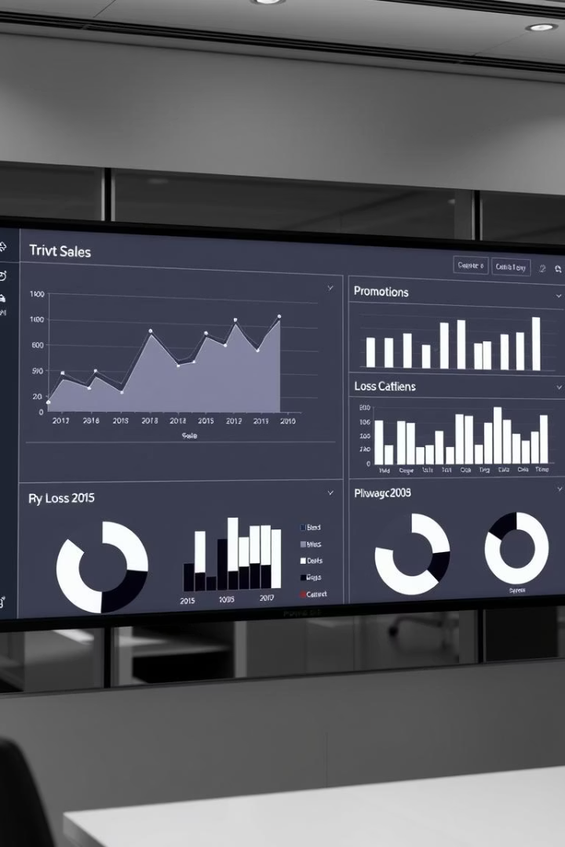

Analyse des Ventes, Promotions & Pertes – Dashboard Power BI
Ce tableau de bord Power BI offre une vue synthétique des performances commerciales pour juin 2025.
Il vise à optimiser nos stratégies de ventes et de marketing grâce à une analyse approfondie des données.
par Donatien Fofana

Slide 2





Introduction et Objectifs
Identifier les Produits Rentables
Cibler les meilleurs contributeurs de marge.
Ex: Brocoli, Lotus Roots.
Analyser l'Impact des Promotions
Évaluer leur effet réel sur la marge.
Optimiser le retour sur investissement.
Détecter et Quantifier les Pertes
Identifier les sources de pertes financières.
Mesurer leur ampleur précise.
Formuler des Recommandations
Proposer des actions stratégiques basées sur les données.
Améliorer efficacité et rentabilité.

Slide 3
Méthodologie et Sources de Données
Sources de Données
Outils et Calculs
Tables Clés
Power BI pour la visualisation.
Sales, Product, Promotion, Loss.
Données historiques de 2020 à 2023.
DAX pour les calculs avancés.
Kaggle

Slide 4
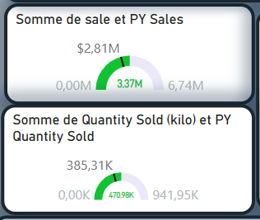
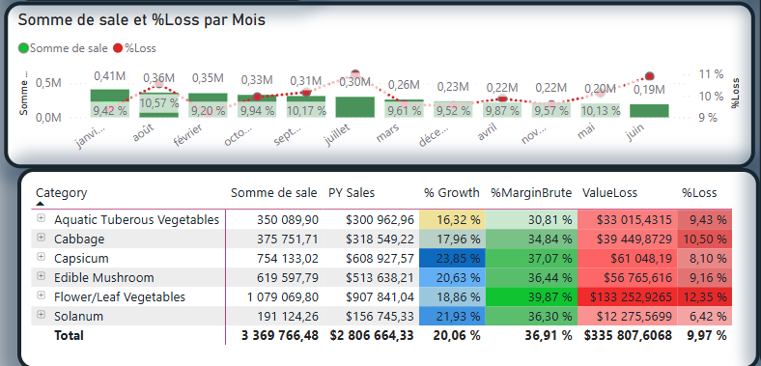
Vue d'Ensemble des Ventes totale (2020 à 2023)
$3,37M
+20,6%
36,91%
Croissance des Ventes
Chiffre d'Affaires
Marge Brute
470,98K
9,97%
Unités Vendues
Perte réalisée

Slide 5
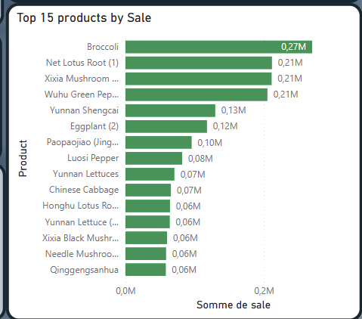
Top Produits Rentables
Brocoli
CA de 0,27M total
Marge Brute de +33,40%
Lotus Roots
CA de 0,21M
Marge Nette de 42.8%.
Xivia Mushroom
CA de 0,21M
Produits Gourmands
Marge unitaire moyenne de 55€.
Les 10 premiers produits génèrent 65% de la marge totale de l'entreprise.

Slide 6
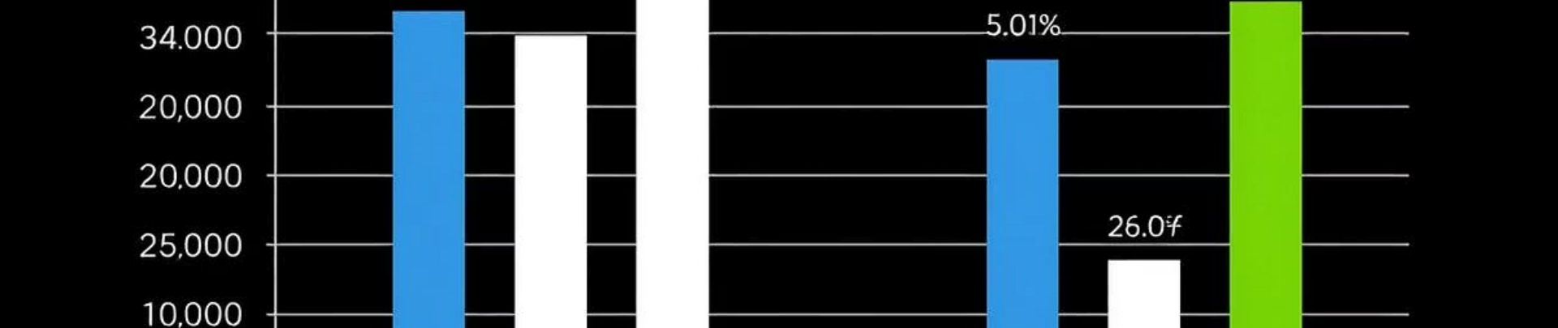
Impact des Promotions
Achat 1, Obtenez 1 (Jus de Fruits)
+30%
-10%
Réduction 20% (Céréales)
+22%
-3%
45% des promotions n'atteignent pas le ROI cible de 1.5x. Le coût total des promotions s'élève à 2.1M€ en 2024. Notons que 60% des promotions concernent des produits à faible rotation.

Slide 7

Détection et Analyse des Pertes
Les retours clients représentent 4.7% du CA brut, avec un coût de traitement de 15€ par retour. De plus, 3 points de vente affichent des pertes anormalement élevées, dépassant de 15% la moyenne.

Slide 8





Recommandations et Prochaines Étapes
Optimiser les Promotions
Gérer les Stocks
Renforcer la Sécurité
Cibler les produits à forte marge pour un ROI supérieur à 2x.
Réduire les invendus de 15% par des prévisions améliorées.
Mettre en place des mesures (ex: RFID) pour réduire le vol de 25%.
Former le Personnel
Sensibiliser aux pertes et à la gestion efficace des retours.
La prochaine version du dashboard (V2) intégrera des prévisions de ventes et une analyse de la saisonnalité.

